Slide 1
Analiza zależności pomiędzy zmiennymi losowymi (danymi empirycznymi)

Slide 2
Odkrywanie i analiza zależności pomiędzy zmiennymi ilościowymi (liczbowymi)
Przedmiotem kolejnych dwóch wykładów będą zależności dla
  Zmiennych jednowymiarowych
    Korelacja liniowa
      Korelacja liniowa
      Test istotności współczynnika korelacji liniowej
    Regresja prosta
      Współczynniki regresji, wyznaczanie ich MNK
      Ocena dopasowania modelu Współczynnik determinacji
      Standardowy błąd estymacji
      Współczynnik zmienności losowej
  Zmiennych wielowymiarowych
    Macierz korelacji
    Korelacje cząstkowe
    Regresja wieloraka

Slide 3
Metody statystyczne stosuje się do badania struktury zbiorowości i zależności pomiędzy jej cechami
Metody statystyczne dotyczące analizy struktury zbiorowości opierały się na obserwacjach tylko jednej cechy, a jeśli brano pod uwagę kilka cech, to każdą analizowano oddzielnie.
W wielu przypadkach, do poznania całokształtu zagadnienia potrzebna jest analiza zbiorowości z punktu widzenia kilku cech, pomiędzy którymi występują pewne zależności
Odkrywanie postaci i siły zależności występujących pomiędzy cechami zbiorowości są przedmiotem analizy korelacji i regresji.
Uwzględniając liczbę zmiennych (analizowanych cech zbiorowości) rozróżnia się następujące odmiany zależności
Rodzaj zmiennej
zależna (objaśniana, endogeniczna, odpowiedzi, prognozowana, wewnętrzna) | niezależna (objaśniająca, predyktor, egzogeniczna, zewnętrzna)
jednowymiarowa | jedna zmienna
jednowymiarowa | wiele zmiennych
wielowymiarowa | jedna zmienna
wielowymiarowa | wiele zmiennych

Slide 4
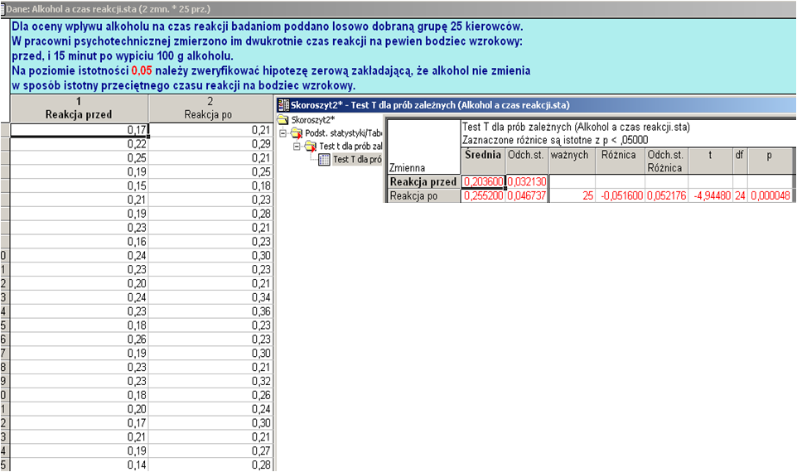
Zależność zmiennych

Slide 5
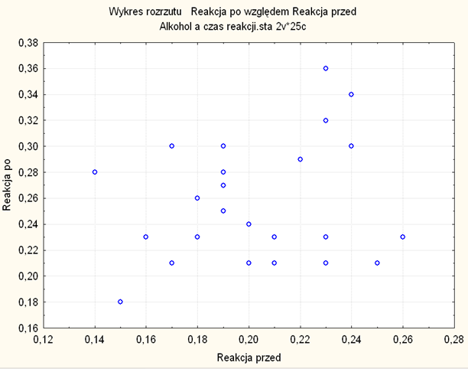
Wykres rozrzutu

Slide 6
Wprowadzenie do analizy zależności pomiędzy danymi statystycznymi
Celem analizy jest stwierdzenie, czy między badanymi zmiennymi zachodzą jakieś zależności, jaka jest ich:
  siła (współczynnik determinacji , współczynnik korelacji)
  postać ( dopasowanie funkcji reprezentujących zależność - aproksymacja)
  kierunek (monotoniczność)
Współzależność między zmiennymi może być dwojakiego rodzaju:
  funkcyjna
  stochastyczna (probabilistyczna).

Slide 7
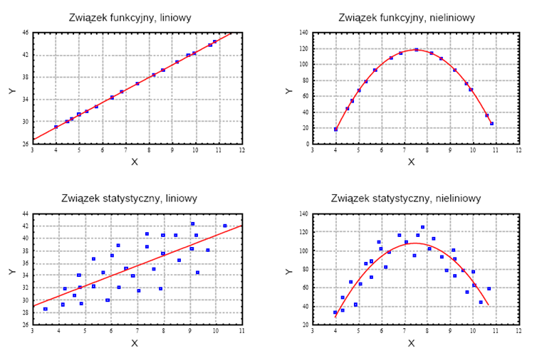
Przykłady związków funkcyjnych i statystycznych

Slide 8
Rodzaje zależności pomiędzy danymi - zależność funkcyjna
Istota zależności funkcyjnej polega na tym,
że zmiana wartości jednej zmiennej powoduje ściśle określoną zmianę wartości drugiej zmiennej.
W przypadku zależności funkcyjnej: y = f (x), każdej wartości zmiennej (X) odpowiada jedna
i tylko jedna wartość zmiennej (Y).
Symbolem X oznaczamy zmienną objaśniającą (niezależną), natomiast symbolem Y - zmienną objaśnianą (zależną ).

Slide 9
Postać związków – przykłady dla jednowymiarowej zmiennej objaśnianej (y), gdy jedna jest zmienna objaśniająca (x)
a
b
c
d

Slide 10
Wykrywanie korelacji
Obserwacja szeregów statystycznych zawierających informacje o cechach pozwala wykrywać zależności korelacyjne.
Jeśli naszym celem jest analiza zachowania pewnej wielkości losowej Y, zbieramy również informacje towarzyszące, które mogą mieć znaczenie w analizie interesującej nas wielkości.
Badana wartość, choć losowa, w istotny sposób zależy od innych zmiennych i zrozumienie charakteru tej zależności może być pożyteczne w wielu zadaniach np. przewidywania przyszłych wartości interesującej nas zmiennej.

Slide 11
Rodzaje zależności pomiędzy danymi
Zależność korelacyjna
Zależność stochastyczna występuje wtedy, gdy wraz ze zmianą wartości jednej zmiennej zmienia się rozkład prawdopodobieństwa drugiej zmiennej
Szczególnym przypadkiem zależności stochastycznej jest zależność korelacyjna (statystyczna).
Zależność korelacyjna polega na tym, że określonym wartościom jednej zmiennej odpowiadają ściśle określone średnie wartości drugiej zmiennej.
Związki typu statystycznego są możliwe do wykrycia oraz ilościowego opisu w przypadku, kiedy mamy do czynienia z wieloma obserwacjami, opisującymi badane obiekty, zjawiska czy też procesy

Slide 12
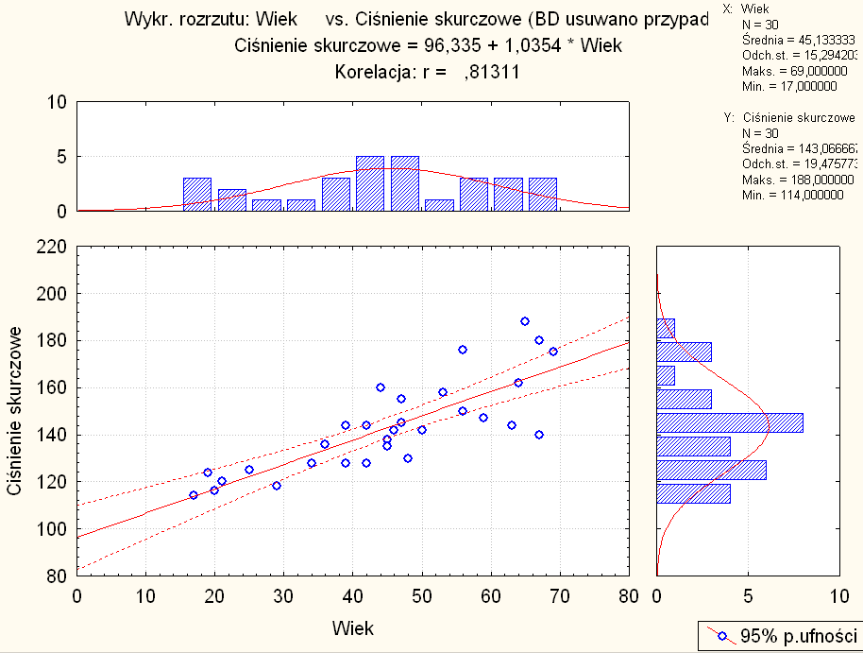

Slide 13
Badanie zależności statystycznych pomiędzy danymi empirycznymi
W badaniach statystycznych zależności pomiędzy cechami najczęściej sprowadza się do funkcji liniowych.
Nieliniowe związki pomiędzy zmiennymi mogą być opisywane przez wielomiany drugiego i wyższych stopni albo przez inne funkcje (wykładnicze, logarytmiczne, trygonometryczne itp.) .
Przy podejmowaniu decyzji o wyborze funkcji aproksymacyjnej, opisującej w przybliżeniu związek pomiędzy analizowanymi cechami, pomocne jest sporządzenie wykresu rozrzutu wartości badanych zmiennych.
Jeśli okaże się, że pomiędzy zmiennymi widoczna jest zależność i nie jest ona liniowa, wówczas trzeba znaleźć odpowiednie rozwiązanie nieliniowe

Slide 14
Miarą siły i kierunku zależności liniowej jest współczynnik korelacji liniowej
Statystyką, która opisuje siłę liniowego związku pomiędzy dwiema zmiennymi jest współczynnik korelacji z próby (ρ∼r).
Przyjmuje on wartości z przedziału domkniętego <-1; 1>.
Wartość -1 oznacza występowanie doskonałej korelacji ujemnej
(to znaczy sytuację, w której punkty leżą dokładnie na prostej,
skierowanej w dół),
a wartość 1 oznacza doskonałą korelację dodatnią
(punkty leżą dokładnie na prostej, skierowanej w górę).
Wartość 0 oznacza brak korelacji liniowej

Slide 15
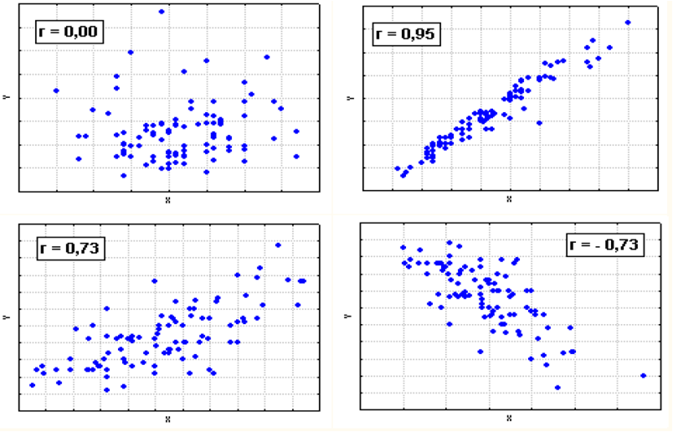
Przykłady układów punktów przy różnych wartościach współczynnika korelacji liniowej

Slide 16
Wzór do obliczania empirycznego współczynnika korelacji
gdzie:
  x_{i} oraz y_{i} oznaczają empiryczne wartości zmiennych X i Y, natomiast
  ‾x oraz ‾y oznaczają średnie wartości tych zmiennych.
Współczynnik korelacji daje też informację o kierunku zależności, bo jeśli małym wartościom X odpowiadają przeważnie małe wartości zmiennej Y, a dużym wartościom X duże wartości Y, to licznik wyrażenia dla r będzie dodatni, mianownik jest zawsze dodatni,
zatem r>0 oznacza zależność rosnącą, r<0 –malejącą.

Slide 17
Miary siły i kierunku zależności
Kowariancja
Wzór na obliczanie estymatora kowariancji
na podstawie danych empirycznych
Dodatnia wartość kowariancji mówi nam, że przy wzroście
X wartości Y również rosną

Slide 18
Cechy kowariancji
Jeśli zmienne X i Y są niezależne to cov (X,Y) =0
Znak kowariancji wskazuje kierunek zmian
Wadą kowariancji jest to, że jej wartość zależy od jednostek pomiaru cech
Można udowodnić, że
-s_{x} s_{y} ≤ cov (X,Y) ≤ s_{x} s_{y}
po podzieleniu kowariancji przez iloczyn odchyleń standardowych zmiennych X i Y otrzymuje się bezwymiarową miarę intensywności powiązania pomiędzy zmiennymi X i Y , jest to:
współczynnik korelacji liniowej Pearsona – oznaczany przez literę ρ, a jego estymator przez literę r

Slide 19
Współczynnik korelacji
Współczynnik korelacji
(wsp. korelacji liniowej Pearsona) – jest miernikiem siły związku prostoliniowego między dwiema cechami mierzalnymi.
Jest wyznaczony przez standaryzację kowariancji.
Wielkość współczynnika podlega wpływom wartości skrajnych – to jego wada

Slide 20
Współczynnik korelacji
r – współczynnik korelacji
r=0 zmienne nie są skorelowane
0,0 ≤ r < 0,1 korelacja nikła
0,1 ≤ r < 0,3 korelacja słaba
0,3 ≤ r < 0,5 korelacja przeciętna
0,5 ≤ r < 0,7 korelacja wysoka
0,7 ≤ r < 0,9 korelacja bardzo wysoka
0,9 ≤ r < 1 korelacja prawie pełna

Slide 21
Zależność od wielu zmiennych. Korelacje cząstkowe
Na pewną zmienną oddziałuje więcej niż jedna zmienna, można określić macierz korelacji.
Jeśli interesuje nas związek korelacyjny jedynie między dwoma zmiennymi przy wyłączeniu wpływu pozostałych, to powinniśmy wyliczyć współczynniki korelacji cząstkowej. Załóżmy, że mamy trzy zmienne X₁, X₂ oraz X₃. Współczynniki korelacji cząstkowej oznaczamy następująco:
r_{12.3}, r_{13.2}, r_{23.1}

Slide 22
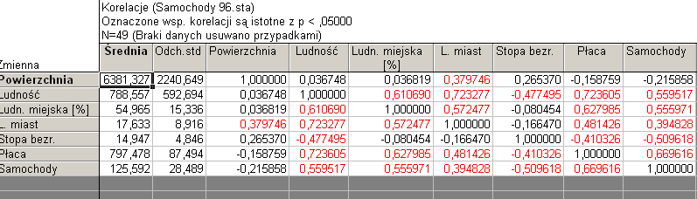
Macierz korelacji
Związek korelacyjny pomiędzy zmiennymi X₁ i X₂,
z wyłączeniem działania zmiennej X₃

Slide 23
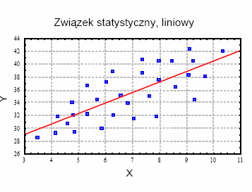
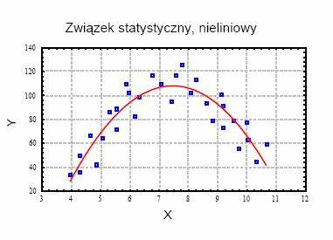
Postaci zależności
Po obliczeniu wartości współczynnika korelacji zawsze zalecane jest utworzenie wykresu rozrzutu.
Chodzi o to, aby wizualnie stwierdzić, czy badany związek rzeczywiście najlepiej opisuje funkcja liniowa
Może się bowiem okazać,
że wyliczona wartość współczynnika korelacji jest zbliżona do zera,
a mimo to pomiędzy korelowanymi zmiennymi występuje współzależność,
tyle że nieliniowa

Slide 24
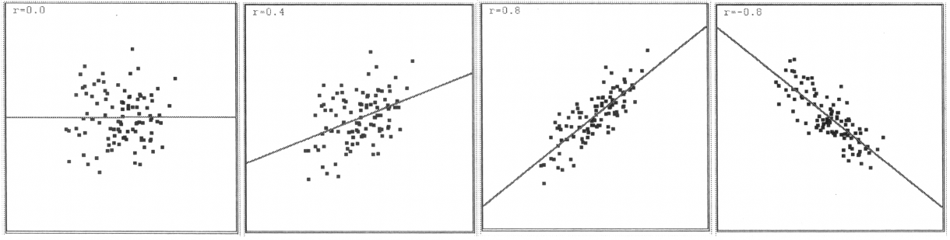
Wykresy rozrzutu
  Powiązanie między współczynnikiem korelacji a układem punktów
Wykresy, które reprezentują graficznie związek pomiędzy zmiennymi, nazywane są wykresami rozrzutu. Wzrokowa ocena umożliwia często określenie siły i rodzaju zależności.
  Im bliżej położone są punkty na wykresie tym większej korelacji możemy się spodziewać.
  Najważniejsza jest statystyczna istotność korelacji. Konieczna jest weryfikacja istotności wyliczonego z próby współczynnika.
  Wartość współczynnika bliska 0 oznacza jedynie brak zależności liniowej.

Slide 25
Badanie istotności współczynnika korelacji liniowej
Współczynnik korelacji r (z próby) stanowi ocenę współczynnika korelacji ρ w zbiorowości generalnej. W związku z tym pojawia się potrzeba testowania jego istotności statystycznej.
Formułujemy hipotezę zerową
H₀: ρ = 0, wobec alternatywnej:
H₁: ρ ≠ 0, a następnie obliczamy wartość statystyki testowej:
zmienna t ma rozkład Studenta z n-2 stopniami swobody; u ma rozkład normalny.
Hipotezę H₀ odrzucamy ilekroć wartość obliczona funkcji testowej znajdzie się w obszarze krytycznym
(zdefiniowanym przez hipotezę H₁ z wartością krytyczną t _{α,n-2} ).
gdy n<100
gdy n>100

Slide 26
Niejednoznaczność informacji przekazywanej przez współczynnik korelacji - przykład
R=0.9825
Interpretacja: przez analogię do filmu Seksmisja:
jeśli bociany to miejsce wybrały musi to być „zdrowy” region –
pomyśleli młodzi i postanowili się tu osiedlić
… a może bociany lubią (jeść) dzieci?

Slide 27
Wybrane zagadnienia analizy regresji prostej
Analiza regresji stanowi w stosunku do analizy korelacji dalszy krok w zakresie ilościowego opisu powiązań zachodzących między zmiennymi.
Pojęcie funkcji w zastosowaniu do badań empirycznych nie może być zazwyczaj stosowane bez pewnych zastrzeżeń.
Z definicji funkcji wynika, że jednej wartości zmiennej niezależnej (objaśniającej, predyktora) może być przyporządkowana dokładnie jedna wartość zmiennej zależnej (objaśnianej).

Slide 28
Wybrane zagadnienia analizy regresji prostej
Badacz w praktyce ma zazwyczaj do czynienia z sytuacją,
w której przy kilku powtórzeniach doświadczenia, zachowując za każdym razem te same wartości zmiennej niezależnej, otrzymuje inne wartości mierzonej zmiennej zależnej.
Wartości te zwykle leżą blisko siebie, ale nie są na ogół identyczne dla celów użytkowych należało pojęcie funkcji uczynić bardziej elastycznym, a terminy zmienna niezależna
i zmienna zależna dostosować odpowiednio do nowych potrzeb.
Do tego celu w statystyce matematycznej wprowadzono pojęcie regresji oznaczające obliczenia wykorzystywane do ilościowego opisu zależności jednej zmiennej od drugiej

Slide 29
Regresja prosta (regresja liniowa)
Analiza regresji stanowi w stosunku do analizy korelacji dalszy krok w zakresie ilościowego opisu powiązań zachodzących między zmiennymi.
Model regresji liniowej prostej przyjmuje postać:
Y = β ₀+ β₁ x + ε
gdzie β₀ oznacza wyraz wolny, β₁ współczynnik kierunkowy, a ε błąd.
Zazwyczaj nie wszystkie punkty układają się dokładnie na prostej regresji. Źródłem błędu są wpływy innych nie uwzględnionych w modelu zmiennych, takich jak np. błędy pomiarowe.
Zakłada się przy tym, że błędy mają średnią wartość równą zero
i nieznaną wariancję oraz, że błędy nie są nawzajem skorelowane.
Współczynniki regresji β₀ oraz β₁ można wyznaczyć korzystając
z metody najmniejszych kwadratów (MNK).

Slide 30
Regresja liniowa
Założenia:
  błędy pomiarów są niezależne i mają ten sam rozkład, przy czym E_{εi}=0 oraz Var_{εi}=σ²<∞, i=1, 2, ..., n.
  nieznana funkcja regresji ma postać f(x)=ax+b,
  (występuje tylko jeden predyktor), gdzie a, b są liczbami rzeczywistymi
W wyniku eksperymentu obserwujemy zatem zmienne losowe
Yi = ax_{i} + b + ε_{i}, i=1, ..., n
inaczej:
Y = β₀+ β₁x + ε,
gdzie β₀ oznacza wyraz wolny, β₁ współczynnik kierunkowy
a ε błąd

Slide 31
Istota metody najmniejszych kwadratów - MNK
Wprowadzona przez Legendre'a i Gaussa, jest najczęściej stosowaną w praktyce metodą statystyczną
Jej istota jest następująca:
  Wynik kolejnego pomiaru y_{i} można przedstawić jako sumę (nieznanej) wielkości mierzonej y oraz błędu pomiarowego ε_{i} ,
Od wielkości oczekujemy, aby suma kwadratów była jak najmniejsza:

Slide 32
Ocena stopnia dopasowania modelu do danych rzeczywistych
Zasadniczy cel analizy regresji polega na ocenie nieznanych parametrów modelu regresji. Ocena ta jest dokonywana za pomocą metody najmniejszych kwadratów (MNK).
MNK sprowadza się do minimalizacji sum kwadratów odchyleń wartości teoretycznych od wartości rzeczywistych (czyli tzw. reszt modelu).
Dopasowany model regresji prostej, który daje punktową ocenę średniej wartości y dla określonej wartości x przyjmuje postać:
  gdzie f(x) oznacza teoretyczną wartość zmiennej zależnej,
b₀ i b₁ to odpowiednio oceny wyrazu wolnego i współczynnika kierunkowego, uzyskane na podstawie wyników z próby.

Slide 33
MNK
Wyrażenie
Osiągnie min wtedy i tylko wtedy gdy

Slide 34

MNK
Niech x_{i}, ..., x_{n} będą ustalonymi (nielosowymi) wielkościami
i niech Y₁, ..., Y_{n} będą odpowiadającymi im sygnałami wyjściowymi, obarczonymi losowymi błędami ε_{i} o wartości oczekiwanej E_{εi}=0.
Problem polega na oszacowaniu f na podstawie obserwacji par (x₁, Y₁), ..., (x_{n}, Y_{n}).
Jako kryterium dopasowania funkcji f o danych eksperymentalnych można przyjąć wielkość
Funkcję, która w danej klasie minimalizuje wartość J(f) nazywamy estymatorem najmniejszych kwadratów nieznanej funkcji regresji f.

Slide 35
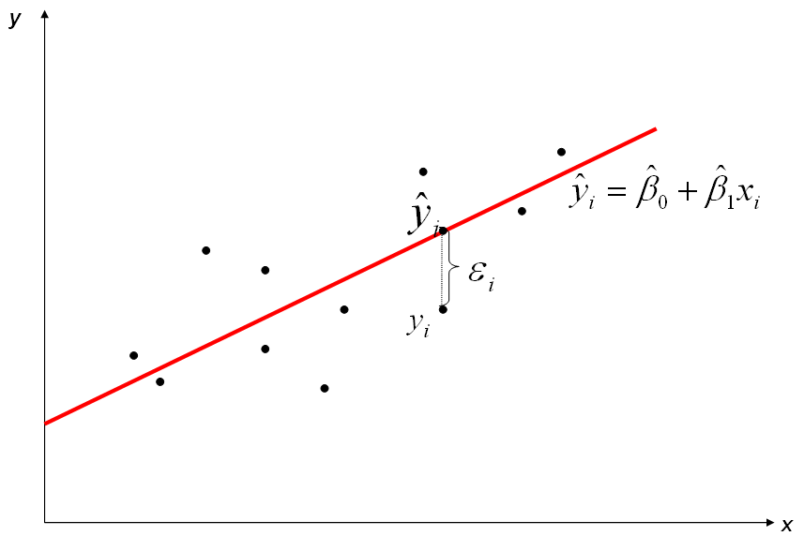

Slide 36
MNK
Wynik kolejnego pomiaru można przedstawić jako sumę (nieznanej) wielkości mierzonej oraz błędu pomiarowego ε_{j},
Od wielkości ε_{i} oczekujemy, aby suma kwadratów była jak najmniejsza:

Slide 37
MNK
a_{y} – parametr regresji
(estymator współczynnika regresji)
b_{y} – wyraz wolny

Slide 38
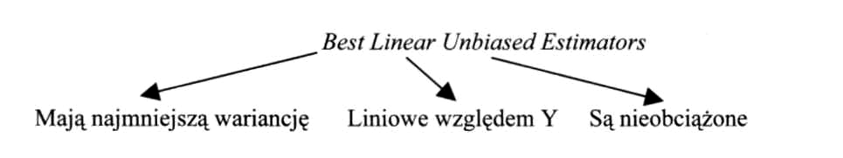
MNK
Metoda Najmniejszych Kwadratów pozwala na uzyskanie estymatorów:
  Nieobciążonych – wartość przeciętna równa wartości szacowanego parametru
  Efektywnych – z najmniejszą wariancją
  Zgodnych – zwiększanie liczebności próby umożliwia uzyskiwanie estymatora o wartości coraz bliższej szacowanego parametru

Slide 39
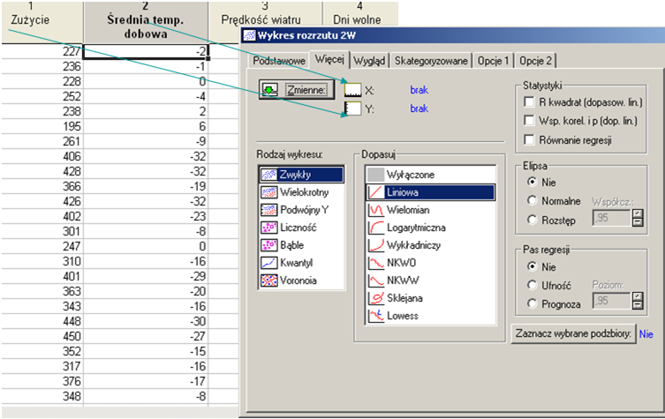
Typowanie postaci zależności
STATISTICA/wykresy/ wykresy rozrzutu 2W

Slide 40
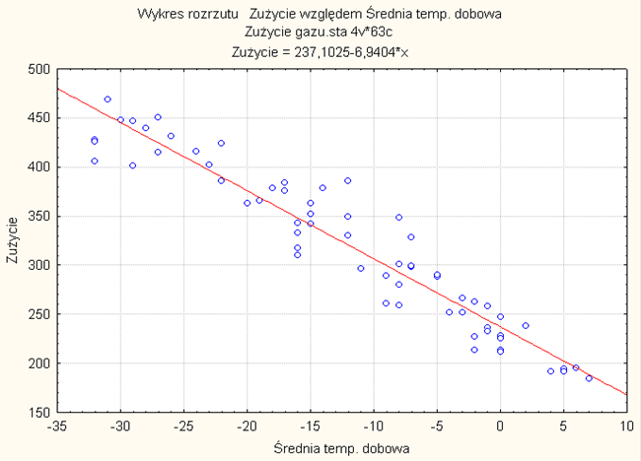
Wykres ilustrujący zależność pomiędzy średnią temperaturą a zużyciem gazu
MODEL REGRESJI:

Slide 41
Założenia MNK
1.) model jest liniowy
2.) liczba obserwacji n musi być większa lub równa liczbie oszacowanych parametrów
3.)
4.)
5.) składniki losowe (reszty) są nieskorelowane
6.) reszty mają rozkład normalny

Slide 42
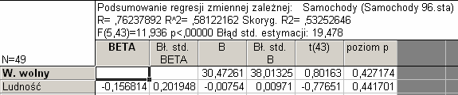
Ocena estymacji parametrów modelu (1)
Rozbieżność między wartościami zmiennej zależnej,
a wartościami uzyskanymi z modelu można ocenić na podstawie odchylenia standardowego reszt.
Wielkość ta nazywana jest błędem standardowym estymacji
(1)
(1)

Slide 43
Ocena estymacji parametrów modelu (2)
Średni błąd szacunku parametrów – oszacowanie średniej rozbieżności pomiędzy parametrami modelu a jego możliwymi ocenami
(2)
( ) (4)
(2)
(3)
Ilorazy t (t=b_{i}/S_{bi}) - wskazuje ile razy ocena parametru jest większa od jego błędu szacunku
Najpopularniejszą miarą dopasowania jest współczynnik determinacji R²
(3)

Slide 44
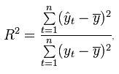
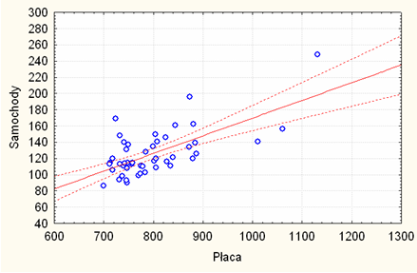
Współczynnik determinacji
r² (R²) – współczynnik determinacji
(wielkość ta oznacza kwadrat współczynnika korelacji)
przyjmuje wartości z przedziału [0,1]
jest miarą stopnia w jakim model wyjaśnia kształtowanie się zmiennej Y.
Jeśli wartość R² jest duża, to oznacza to, że błędy dla tego modelu są stosunkowo małe
i w związku z tym model jest
dobrze dopasowany do
rzeczywistych danych.
Im jego wartość jest bliższa 1, tym lepsze dopasowanie modelu do danych empirycznych

Slide 45
Dekompozycja wariancji zmiennej objaśnianej
Odchylenie zmiennej objaśnianej y_{i} od wartości średniej y_{śr} możemy przedstawić jako sumę odchylenia wartości teoretycznej od wartości średniej i reszty e_{i}
Sumę kwadratów odchyleń przedstawiamy, na podstawie założeń przyjętych w metodzie najmniejszych kwadratów:
CSK – całkowita suma kwadratów
WSK – wyjaśniona suma kwadratów
RSK – resztowa suma kwadratów
współczynnik determinacji
współczynnik zbieżności

Slide 46
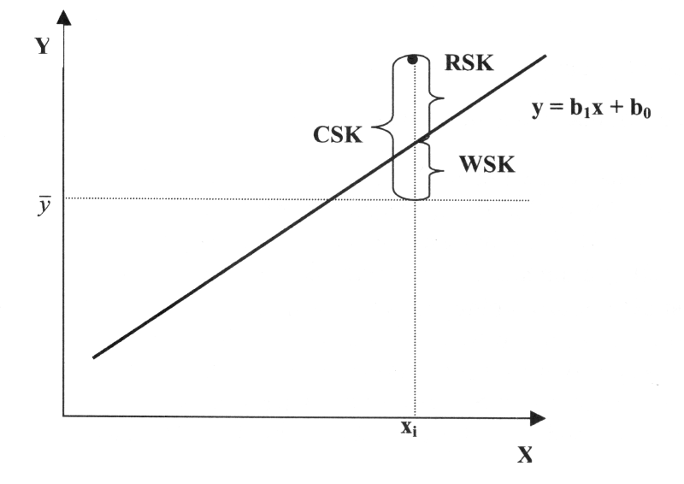
Dekompozycja wariancji zmiennej objaśnianej

Slide 47
Weryfikacja modelu
Na weryfikację modelu składają się testy sprawdzające:
  Istotność parametrów modelu (test t)
  Istotność całego modelu (test F Fishera-Snedecora)
  - istotność współczynnika kierunkowego
  - istotność współczynnika determinacji
  - istotność liniowego związku między zmiennymi
  (analiza wariancji)
  Założenia MNK
Zweryfikowany model może posłużyć do predykcji zmiennej zależnej

Slide 48
Model deterministyczny
Model deterministyczny:
W analizie często mamy do czynienia ze zjawiskami będącymi funkcjami zdeterminowanymi. Ich wartość może być opisana za pomocą ścisłych zależności matematycznych pomiędzy zmiennymi, wyniki eksperymentów są powtarzalne, np.:
  ruch satelity po orbicie,
  zmiana temperatury wody przy podgrzewaniu,

Slide 49
Model probabilistyczny
W wielu wypadkach występują jednak zjawiska niezdeterminowane, odpowiadające losowym zjawiskom fizycznym, których nie można opisać ścisłymi zależnościami.
Zależność stochastyczna – występuje wtedy, gdy wraz ze zmianą wartości jednej zmiennej zmienia się rozkład prawdopodobieństwa drugiej zmiennej.
Szczególnym przypadkiem zależności stochastycznej jest zależność korelacyjna (statystyczna). Polega ona na tym, że określonym wartościom jednej zmiennej odpowiadają ściśle określone średnie wartości drugiej zmiennej.
Możemy zatem ustalić, jak zmieni się - średnio biorąc – wartość zmiennej zależnej Y w zależności od wartości zmiennej niezależnej X.

Slide 50
Model probabilistyczny
Model probabilistyczny:
Jeśli mamy do czynienia z czynnikiem losowym, który może obejmować również nie znane nam zmienne wpływające na wartość zmiennej zależnej.
Dane = Model + Błąd
Model probabilistyczny jest zawsze uproszczeniem.
Jeśli zmienna zależna ma charakter ilościowy, model nazywamy modelem regresyjnym.

Slide 51
koniec

